Slide 1
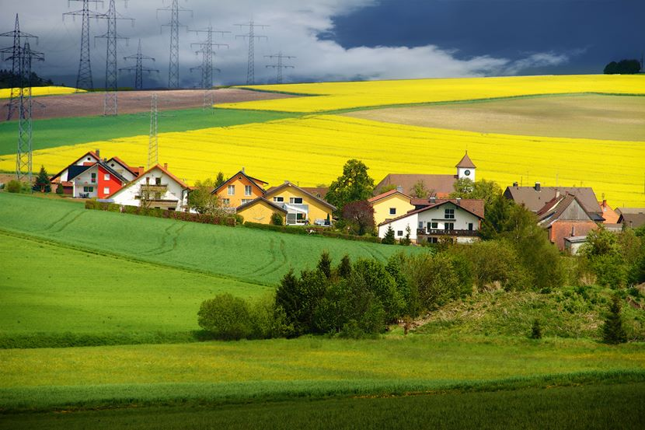
БИЗНЕС В СЕЛЬСКОЙ МЕСТНОСТИ: ПОПУЛЯРНЫЕ ИДЕИ 2023 ГОДА
Составлено при помощи: https://mtraktor.ru/blog/traktor/biznes-v-selskoi-mestnosti?utm_source=email&utm_medium=unisender&utm_campaign=letter_mtraktor_2023_09_12

Slide 2
Почему актуален бизнес в сельской местности?
Бизнес в сельской местности в последние годы переживает небывалый всплеск – многие переезжают из города в экологически чистые деревни. Вновь прибывшие сельчане открывают свои мини-предприятия и реализуют натуральные продукты: мед, молоко, мясо. К тому же государство активно поддерживает их начинания, выдавая гранты.
Чем лучше заняться?
Сперва определите, в чем вы хорошо разбираетесь, что лучше всего получается и что есть для реализации идеи. Как вариант, можно выращивать клубнику на продажу, кроликов на мясо или оказывать различные услуги на тракторе. У каждой бизнес-идеи свои порог входа и доход.

Slide 3
Плюсы и минусы бизнеса в сельской местности
Низкий социальный уровень жизни вынуждает сельчан искать возможность начать свое дело. В городе же многие жители хотят сбежать от загрязненной экологии и перебраться в местность, где воздух значительно чище. Из-за этого вопрос, как заработать в деревне, важен не только для обитателей села, но и для жителей мегаполисов. Хорошо оплачиваемую работу найти сложно даже в пригороде. Поэтому создание своего бизнеса является наилучшим вариантом для достижения финансовой стабильности в сельской местности.
Если изучить все ресурсы и возможности сельской местности и научиться ими пользоваться, это станет золотой жилой для предпринимателя. Используя свой потенциал, можно быть занятым интересным делом, получать от этого высокую прибыль и иметь успех в бизнесе.

Slide 4
ПЛЮСЫ БИЗНЕСА В СЕЛЬСКОЙ МЕСТНОСТИ | МИНУСЫ БИЗНЕСА В СЕЛЬСКОЙ МЕСТНОСТИ
Малая конкуренция | Меньше бизнес-возможностей, чем в городе
Ресурсы, доступные в природной среде | Не все товары и услуги пользуются спросом
Государственная поддержка | Отсутствие высококвалифицированных сотрудников
Невысокие расходы на оплату труда | Уровень доходов ниже, чем в городской местности
Низкая цена аренды помещений | Сложная для продажи продукции в городе логистика
Жизнь и работа экологичны | Низкая платежеспособность жителей деревни
Недвижимость, продукты и товары дешевле, чем в городе | IT-технологии не развиты на должном уровне, а оборудование более низкого качества

Slide 5
С ЧЕГО НАЧАТЬ?!
Создание успешного сельскохозяйственного бизнеса требует разработки плана действий и анализа рынка. При занятии домашним хозяйством необходимо выбирать товары с низкой конкуренцией и высоким спросом, например, овощи, мясные продукты, рыба и яйца. Четкий бизнес-план поможет определиться со стратегией на начальном этапе.
Хороший бизнес-план включает в себя не только шаги по реализации проекта, но и разработку методов решения возможных проблем. Иногда нужно приобрести специализированное оборудование и получить необходимые знания. Когда вы запускаете новое дело, будьте готовы, что развитие потребует времени. Для прибыльного бизнеса нужно несколько месяцев.
Не отчаивайтесь, запуск сельского бизнеса не всегда требует больших вложений. В данной статье представлены идеи сельскохозяйственного бизнеса, которые можно реализовать с нуля или с минимальными вложениями. Некоторые варианты будут полезны как для крупного населенного пункта, так и небольшого села. Переехав в сельскую местность, если вы работали ранее в сферах образования, торговли или медицины, вы можете продолжать заниматься той же профессией. Если же у вас нет подходящей квалификации в этих областях, рассмотрите вариант создания собственного бизнеса в деревне, основанного на ваших интересах и предпочтениях. При подборе идеи воспользуйтесь предложенными в статье списками.
Уровень дохода, который вы сможете получать от ведения бизнеса в сельской местности, зависит от типа деятельности и спроса на товар/услуги. Для оценки финансовой состоятельности дела необходимо разработать соответствующий бизнес-план. Если у вас нет опыта в его составлении, можно обратиться к специалистам.

Slide 6
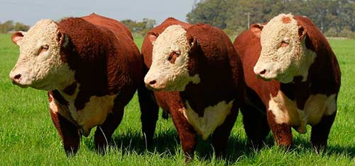
ИДЕЯ № 1
ОТКОРМ БЫЧКОВ НА МЯСО
Спрос на мясо будет всегда. В этом плане выращивание быков для производства продуктов станет перспективным бизнесом в сельской местности. Специфика такого дела предполагает, что им будут заниматься люди, привыкшие к такому труду и готовые к физической работе.
Вложения: от 300 000 рублей.
Доход: от 380 рублей за килограмм мяса.

Slide 7
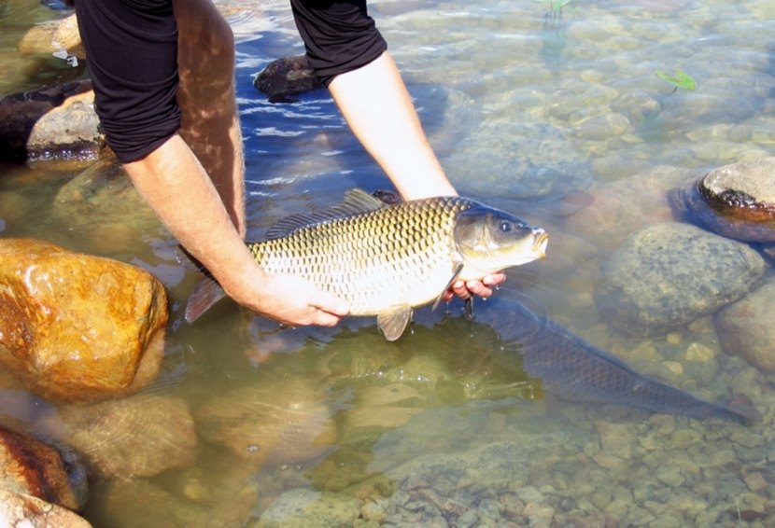
ИДЕЯ № 2
РАЗВЕДЕНИЕ КАРПА
На прилавках рыботорговцев цена на форель значительно выше, чем на карпа, однако для выращивания первой необходимы определенные условия.
Карп – рыба не капризная и не требует каких-то специальных климатических условий. Чтобы начать бизнес на ее разведении, достаточно сделать водоем площадью 50 квадратных метров и запустить мальков. Если рыба начнет расти, бизнес будет развиваться.
Вложения: 20 000 рублей.
Прибыль: 40 000 руб.

Slide 8
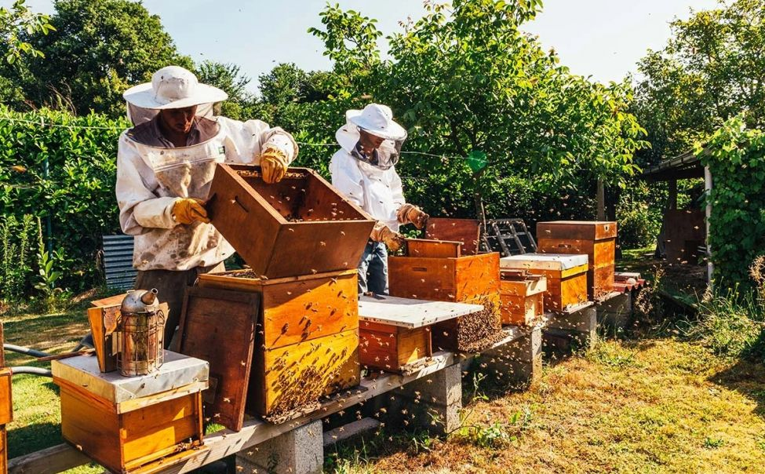
ИДЕЯ № 3
ПЧЕЛОВОДСТВО
Мед очень полезен для человека. Он известен в народной медицине иммуномодулирующими и антисептическими свойствами. Высокий спрос на мед порождает интерес к этой нише среди начинающих предпринимателей. Учтите, что пчеловодство – это сложный бизнес, требующий не только инвестиций в оборудование, но и наличия специальных знаний и навыков.
Вложения: 280 000 рублей.
 | ДОХОД
Мёд | 400 руб./кг
прополис | 4 000 руб/кг
Пчелиный яд | 550 руб/грамм
Маточное молочко | 50 руб/г

Slide 9
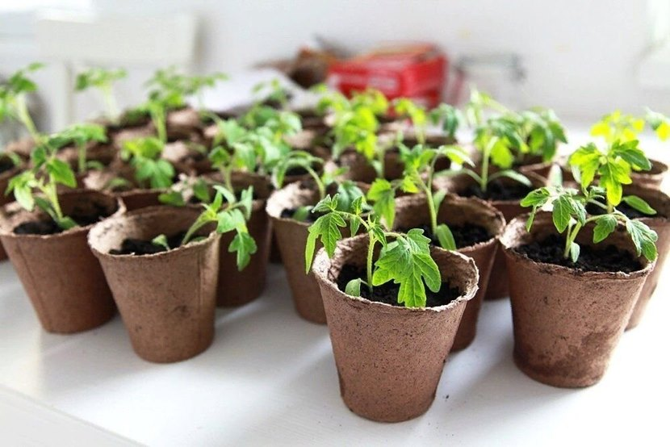
ИДЕЯ № 4
ВЫРАЩИВАНИЕ РАССАДЫ
Садоводы и землевладельцы осведомлены о том, что есть растения с долгим цветением. Их полный цикл развития часто до 100 и более дней, при этом сложно добиться хорошего урожая, особенно если теплая погода не превышает 80 дней. Поэтому часто сажают рассаду для продажи.
Такое дело не требует больших вложений и приносит неплохую прибыль, что значимо для начинающих предпринимателей. Так как бизнес сезонный, то для быстрого старта и окупаемости следует запускать его перед посадочным периодом.
Вложения: до 117 000 рублей в сезон.
Доход: 400 000 руб. за период.

Slide 10
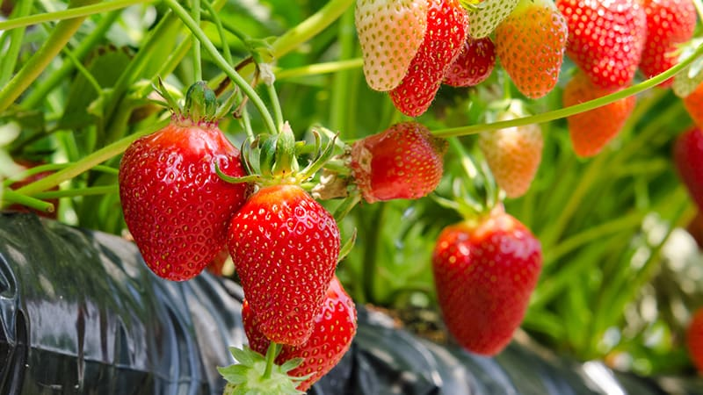
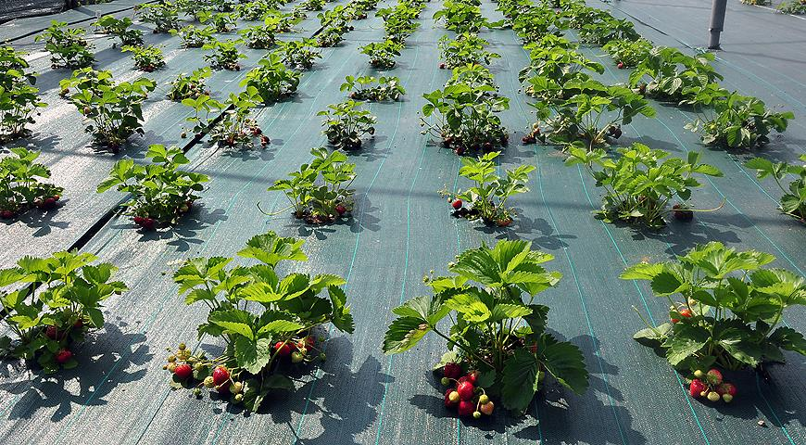
ИДЕЯ № 5
ВЫРАЩИВАНИЕ КЛУБНИКИ
Выращивание клубники как бизнес может быть отличным выбором для предпринимателей, имеющих опыт в сельском хозяйстве. Эта ягода является одним из самых популярных продуктов, вызывающих большой интерес у потребителей, особенно в период сбора урожая.
В это время ее не только употребляют в свежем виде, но и используют для приготовления консервов. Сезон продаж продолжается только 1–1,5 месяца, так что предприниматели, работающие в данном направлении, стараются извлечь максимальную прибыль за этот период.
Вложения: от 70 000 рублей.
Доход: 93 000 руб.

Slide 11
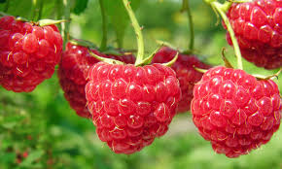
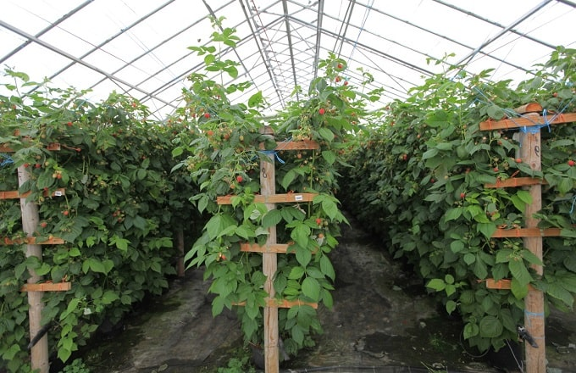
ИДЕЯ № 6
ВЫРАЩИВАНИЕ МАЛИНЫ
В настоящее время выращивание малины стало распространенным бизнесом. Ягода пользуется постоянным спросом на рынке благодаря полезности и вкусовым качествам. Кроме того, ягода используется не только в свежем виде, но и в качестве основного ингредиента в производстве соков, джемов и других продуктов.
Расходы: от 70 000 рублей за несколько лет.
Выручка: 195 000 руб. за то же время.

Slide 12
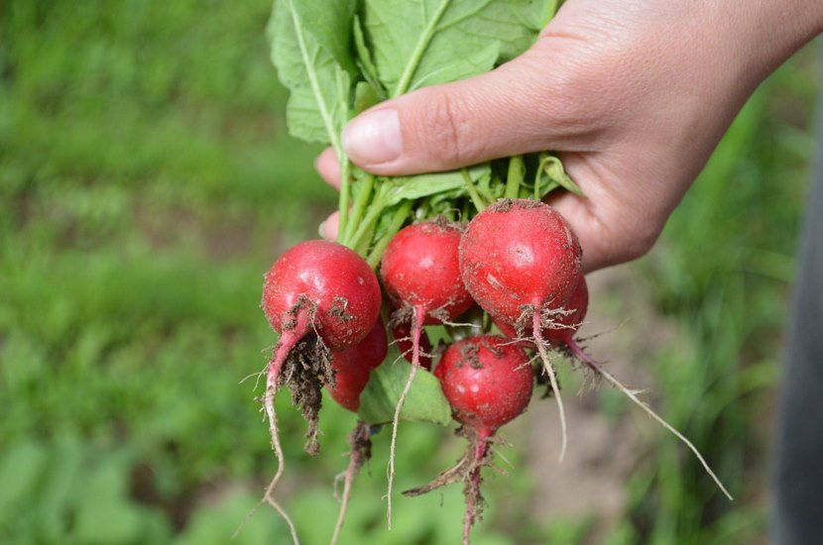
ИДЕЯ № 7
ВЫРАЩИВАНИЕ РЕДИСА
Редис – корнеплод с сильным ароматом и огромным количеством полезных веществ, польза которого одобрена многими овощеводами.
Этот овощ имеет короткий период созревания – всего 20 дней, а на гидропонике его урожай можно получить всего за две недели, даже зимой. Выращивание редиса – незатратное занятие, которое не требует большого количества времени и усилий в уходе. Кроме того, этот овощ отлично переносит низкие температуры. Таким образом, выращивание редиса может стать привлекательным предложением для бизнеса в сельском хозяйстве.
Вложения: 90 000 руб.
Доход: от 78 рублей за килограмм.

Slide 13
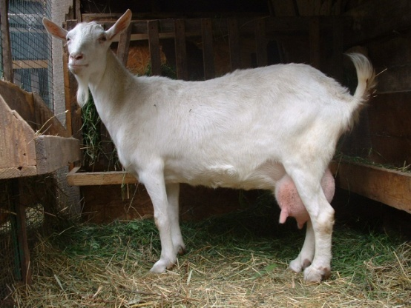
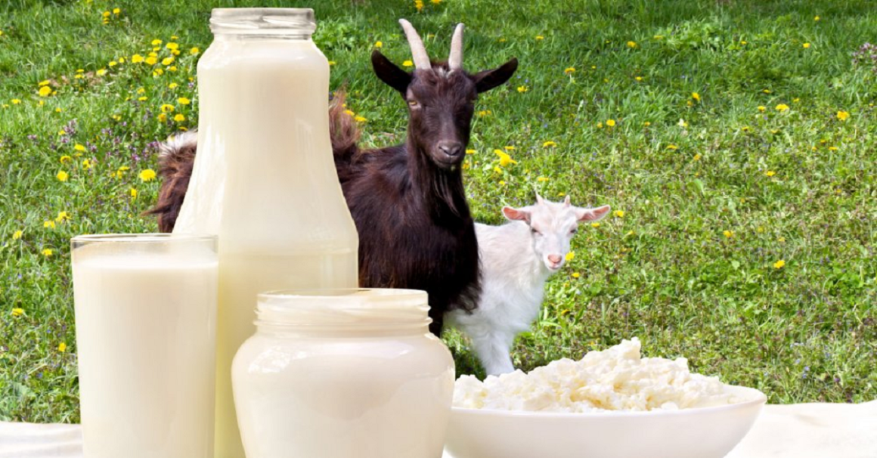
ИДЕЯ № 8
РАЗВЕДЕНИЕ КОЗ
Это перспективный вид бизнеса, особенно для владельцев ферм или дачных участков. Такая деятельность позволяет эффективно использовать имеющиеся ресурсы и совместно заниматься разведением коз с другим рогатым скотом, например, овцами или баранами.
Вложения: от 65 000 рублей.
 | ДОХОД
молоко | 70 л/литр
сыр | 500 руб/кг
творог | 300 руб/кг

Slide 14
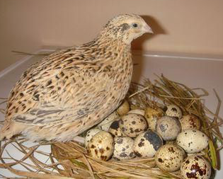
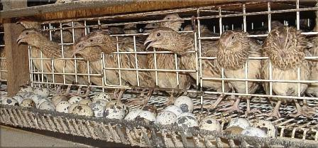
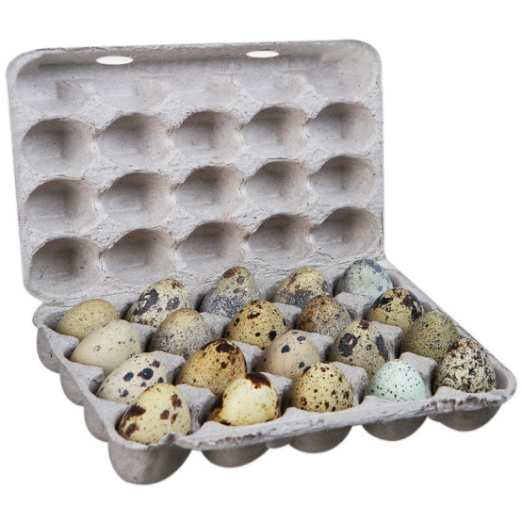
ИДЕЯ № 9
РАЗВЕДЕНИЕ ПЕРЕПЕЛОВ
Сегодня спрос на них растет: люди все больше переходят к здоровому образу жизни и правильному питанию. Выращивание перепелов может оказаться выгодным бизнесом, потому что мясо этих птиц относится к диетической категории, имеет превосходный вкус и высокую цену на рынке. Также яйца перепелов являются полезными продуктами с длительным сроком хранения и большим спросом.
Вложения: 130 000 рублей.
Доход: до 10 000 руб. в месяц на продаже яиц.

Slide 15
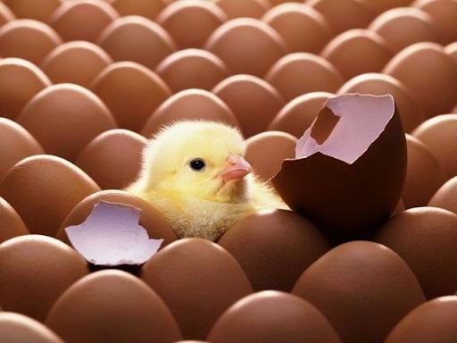
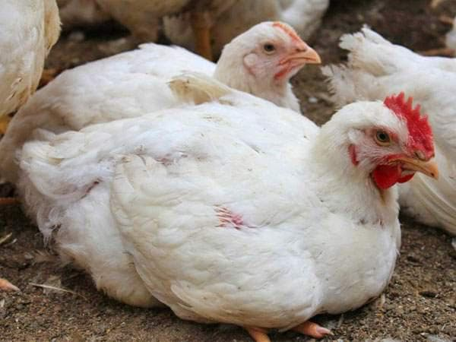
ИДЕЯ № 10
ВЫРАЩИВАНИЕ ЦИПЛЯТ НА ПРОДАЖУ
Выращивание птицы и производство яиц для продажи – это выгодный бизнес, который довольно устойчив к конкуренции. Перед тем как начать заниматься данным делом, необходимо проанализировать ваши возможности и компетенции, а также тщательно продумать вопросы, связанные с местом содержания цыплят и закупом кормов.
Вложения: 4 400 руб.
Доход: 75 000 рублей.

Slide 16
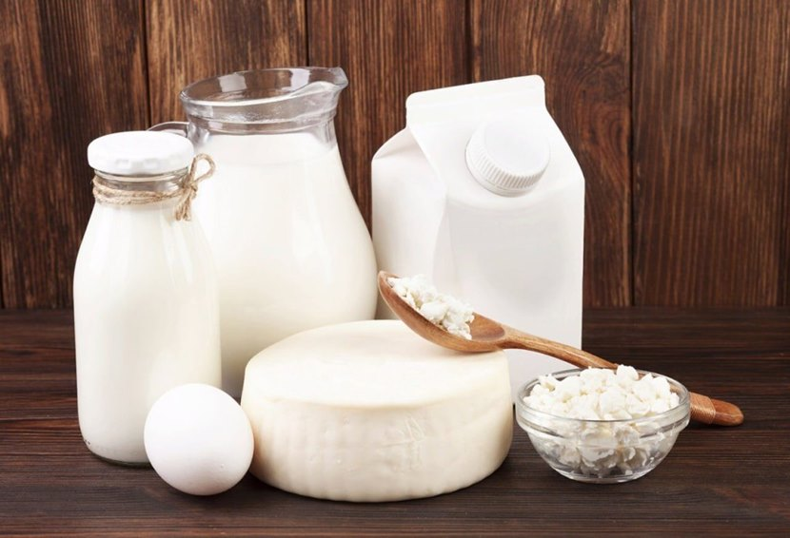
ИДЕЯ № 11
ПРОДАЖА МОЛОКА И МОЛОЧНОЙ ПРОДУКЦИИ
Наблюдается растущая популярность экологически чистых продуктов, таких как деревенский творог и молоко, несмотря на высокую цену. Это связано с тем, что потребители больше уделяют внимания безопасности пищи, и признают, что фермерские товары – более качественный выбор.
Вложения: от 45 000 рублей.
 | ДОХОД
Молоко | 150 руб/3л.
Сыр | 500 руб/кг
Творог | 250 руб/кг
сметана | 300 руб/кг
масло | 350 руб/кг

Slide 17
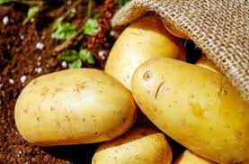
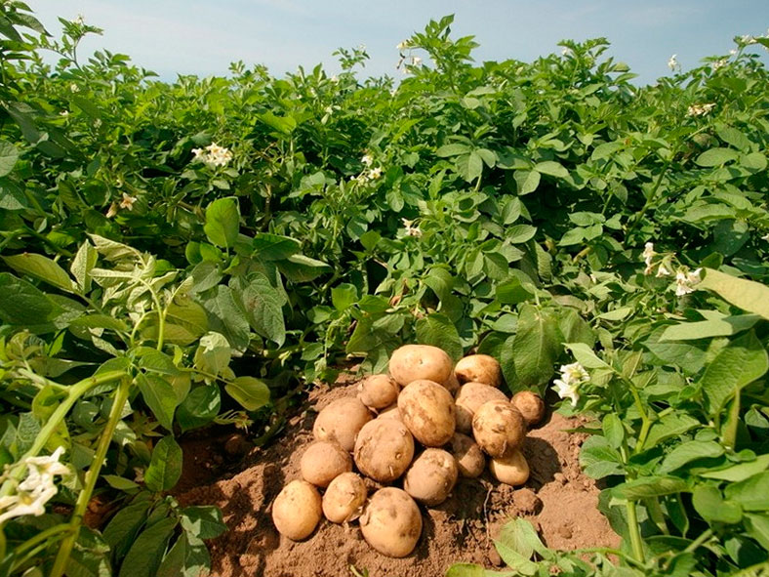
ИДЕЯ № 12
ВЫРАЩИВАНИЕ КАРТОФЕЛЯ
Картофель является одной из наиболее перспективных культур в сельском хозяйстве, поскольку его хороший урожай можно получать практически в любых климатических условиях. Существует множество преимуществ выращивания картофеля в качестве бизнеса. В первую очередь это связано с высокой прибыльностью, поскольку корнеплод всегда пользуется спросом на рынке, особенно в больших городах, где многие люди не имеют доступа к земельным участкам.
Картофель долго сохраняет свежесть и легко транспортируется. Выращивать его в регионах с низкой конкуренцией на рынке, которые расположены в радиусе 100 км от крупного города, более выгодно.
Вложения: 20 000 рублей.
Доход: 120 000 руб.

Slide 18
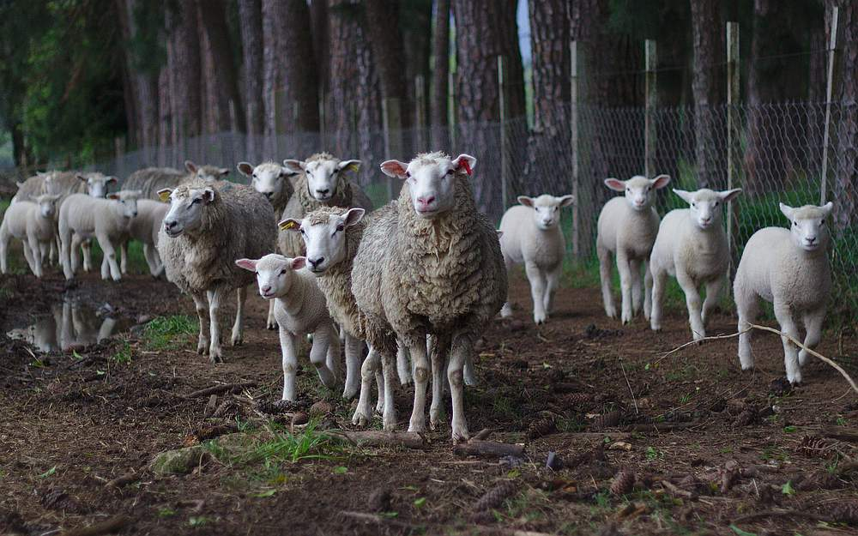
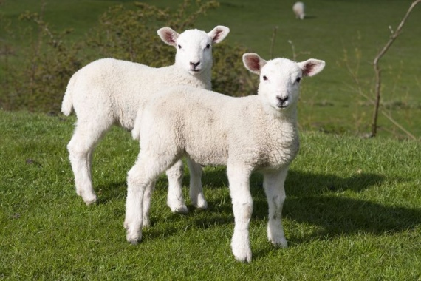
ИДЕЯ № 13
РАЗВЕДЕНИЕ ЯГНЯТ
Овцы являются ценными скотными животными по нескольким причинам. Кроме отличного вкуса мяса и качественной шерсти, их выращивание может быть выгодным бизнесом благодаря быстрому росту (до 120 кг за восемь месяцев) при наличии пастбища и должного ухода. Они держатся стадом, значительную часть времени проводят на пастбище в поисках корма. Животные не несут вреда, от них нет неприятных запахов.
Вложения: от 70 000 до 100 000 рублей.
Доход: от 80 000 до 240 000 руб.
Рентабельность: 10–25 %
Окупаемость: 15–20 месяцев.

Slide 19
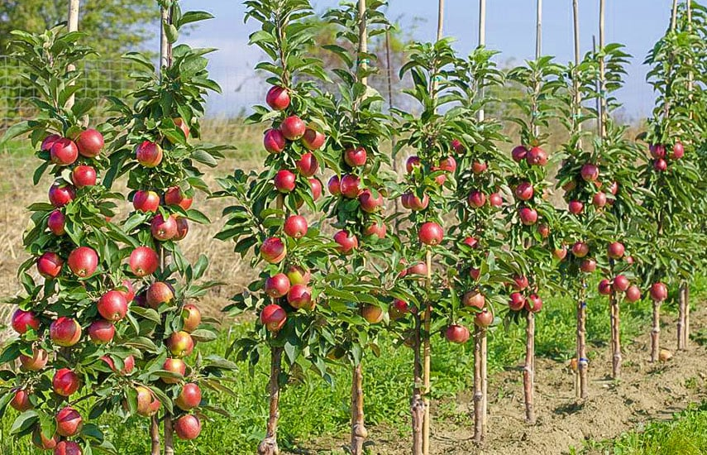
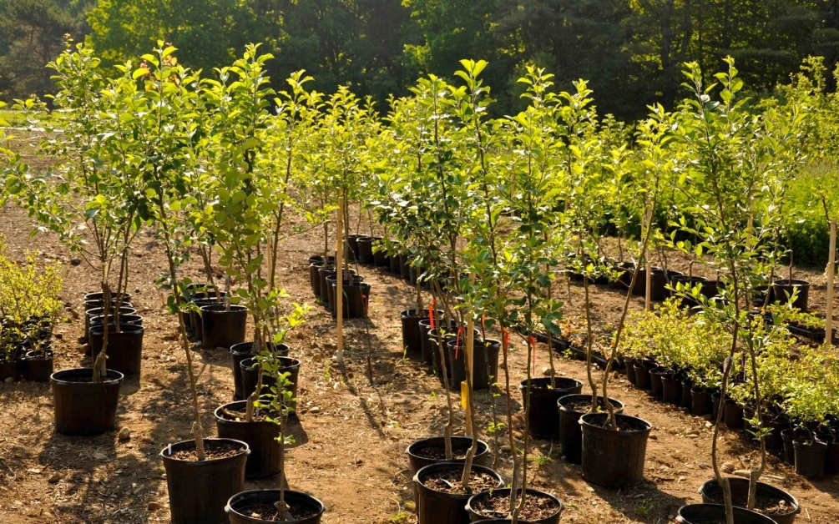
ИДЕЯ № 14
ВЫРАЩИВАНИЕ И ПРОДАЖА САЖЕНЦЕВ ПЛОДОВЫХ ДЕРЕВЬЕВ
Такой вид деятельности требует хороших знаний в этой области. Если вы не являетесь экспертом, можно обратиться за помощью к специалистам. Начать бизнес можно с небольшого участка на даче, постепенно расширяясь. Даже с небольшой площади вы будете иметь стабильный доход.
Вложения: от 20 000 рублей.
Доход: яблоня и груша – от 200 руб. за саженец; абрикос и черешня – от 300; слива и вишня – от 150 рублей.

Slide 20
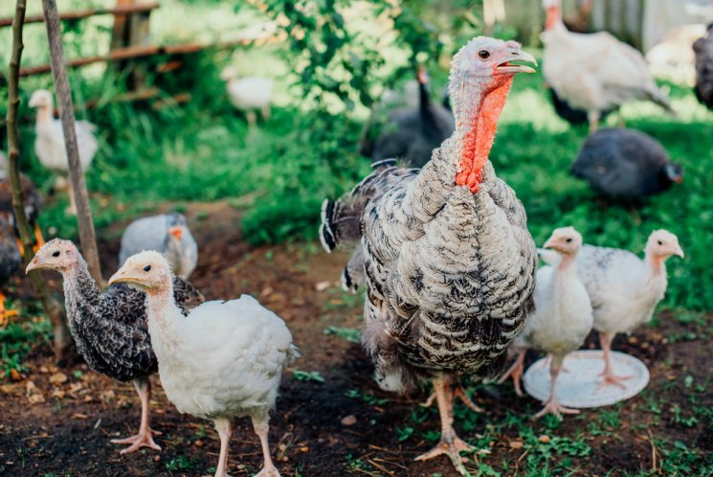
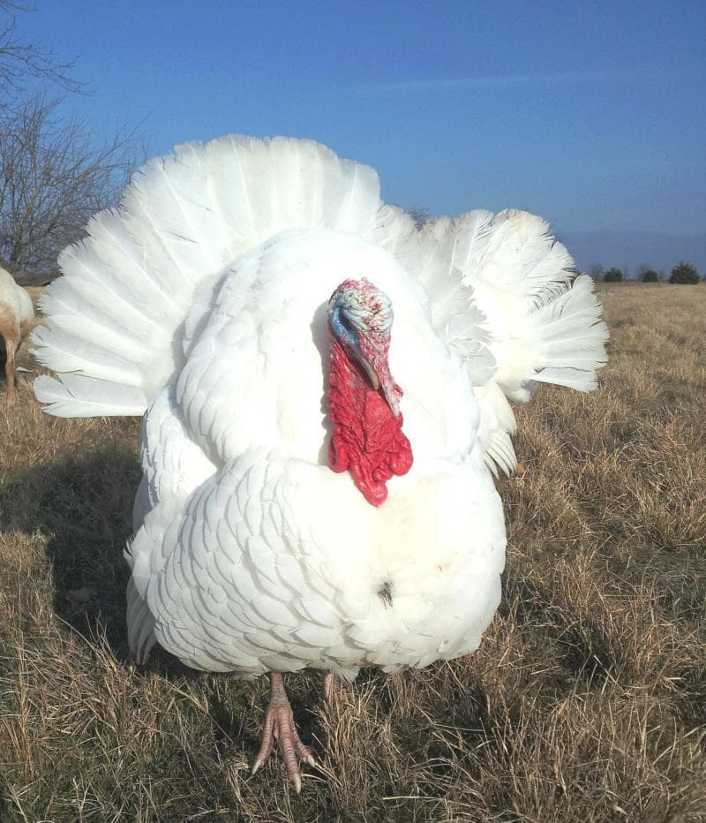
ИДЕЯ № 15
РАЗВЕДЕНИЕ ИНДЮКОВ
Индюки – популярное благодаря неприхотливости и быстрому росту птиц направление. Даже новички справятся с уходом за ними. Эта работа выгодна с финансовой точки зрения, потому что затраты на первом этапе невысокие. Мясо индюка пользуется высоким спросом на рынке благодаря диетическим качествам. Птицы в конце первого года жизни достигают веса 18–25 кг (в зависимости от породы).
Вложения: от 24 000 рублей.
Доход: 250 руб. за килограмм мяса.

Slide 21
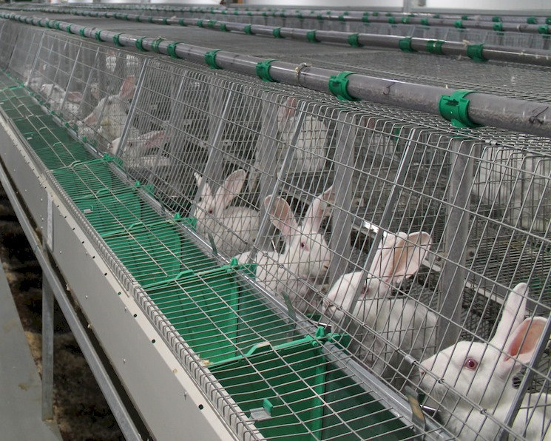
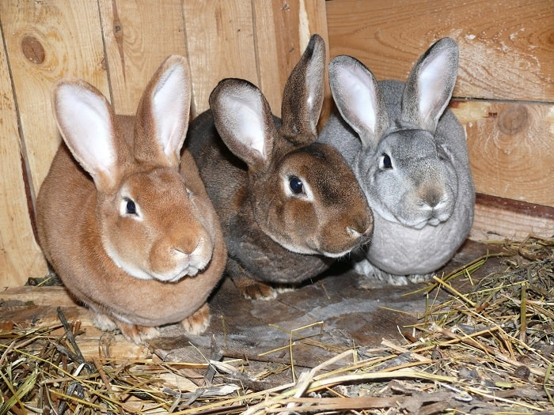
ИДЕЯ № 16
РАЗВЕДЕНИЕ КРОЛИКОВ
Еще один вид диетического мяса – это крольчатина. Кроме того, из шкурок грызунов изготавливают шапки и перчатки. Несколько особей за кратчайшие сроки могут создать большое стадо. Такое дело очень выгодно для бизнеса.
Вложения: 125 000 рублей.
Доход: в среднем за один килограмм мяса можно получить 350–420 руб.

Slide 22
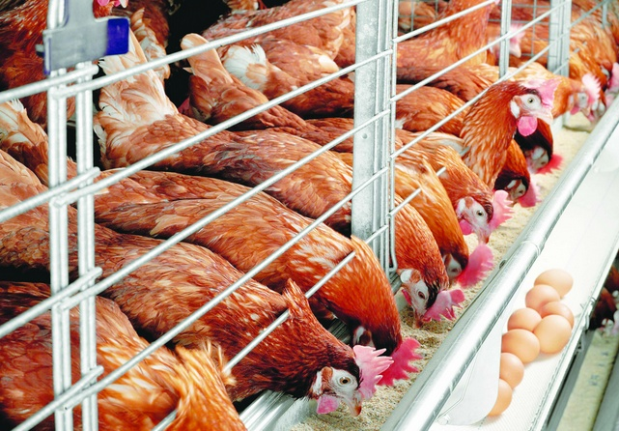
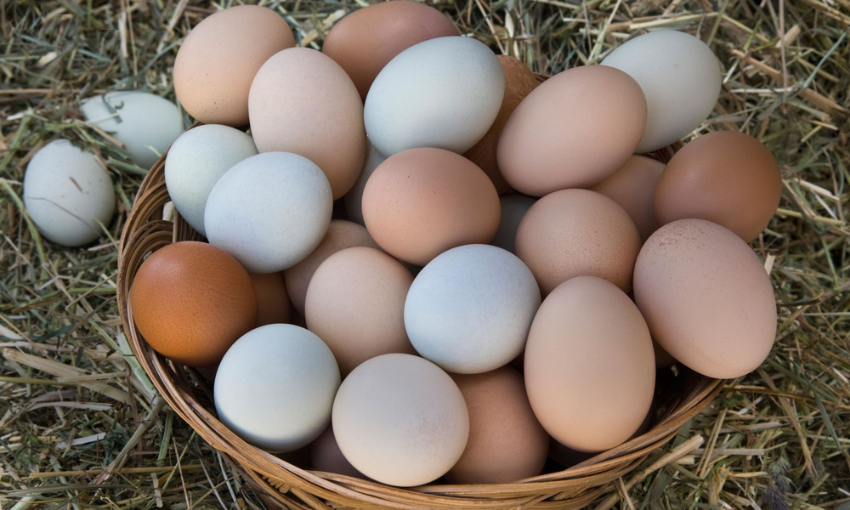
ИДЕЯ № 17
ПРОДАЖА ЯИЦ
Куриные яйца – популярный в потреблении продукт. В них содержатся белок, микроэлементы. Яйца добавляют во многие блюда, и они составляют основу диетического и спортивного питания. Выращивание кур и производство яиц можно успешно осуществлять даже на небольшой ферме за городом или на дачном участке в пригороде.
Вложения: от 25 000 рублей.
Доход: от 80 до 100 руб. за десяток яиц.

Slide 23
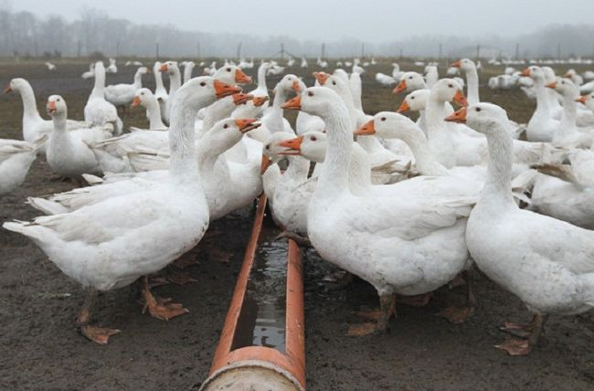
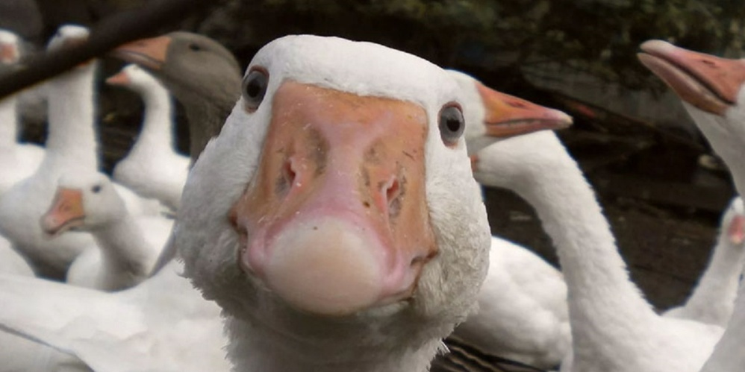
ИДЕЯ № 18
РАЗВЕДЕНИЕ ГУСЕЙ
Выращивание гусей – еще один прибыльный бизнес. Птицы быстро растут и набирают вес. За ними не сложно ухаживать, продают гусиные мясо, субпродукты, перо. Если есть участок с травой и небольшим водоемом, то затраты на содержание птиц окажутся ниже, а окупаемость – выше.
Вложения: 110 рублей за гусенка.
Доход: 40 000–50 000 руб.

Slide 24
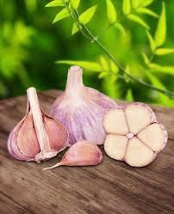
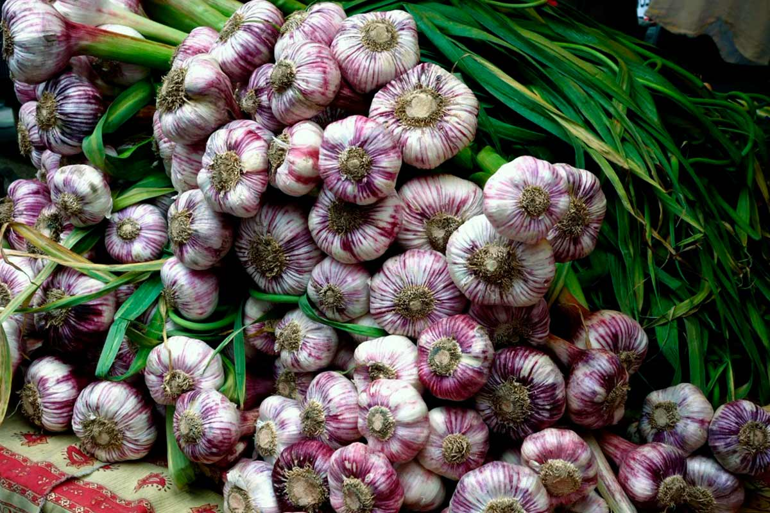
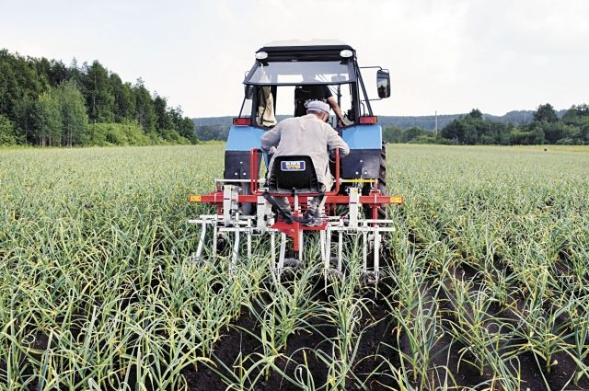
ИДЕЯ № 19
ВЫРАЩИВАНИЕ ЧЕСНОКА
Выращивание чеснока – один из самых доходных бизнесов, связанных с овощными культурами, так как это очень популярный продукт. Более того, он не требует сложного ухода и имеет отличную устойчивость к неблагоприятным погодным условиям. Луковица и листья чеснока используются в кулинарии и приправах, а его антисептические свойства нашли применение в медицине, что делает это растение ценным для сельского населения активом.
Вложения: от 7 500 рублей.
Доход: 300 руб/кг.

Slide 25
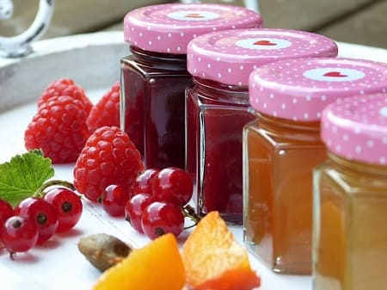
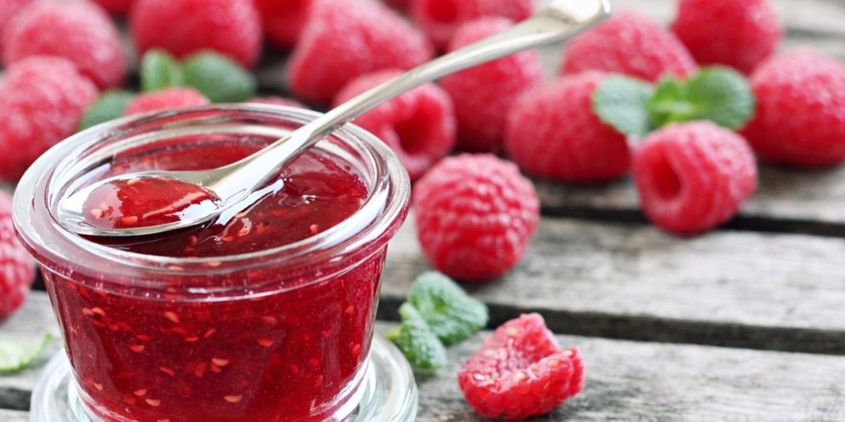
ИДЕЯ № 20
ПРОИЗВОДСТВО ВАРЕНЬЯ
В настоящее время наблюдается повышенный интерес к натуральной, экологически чистой продукции, без добавок вредных химических веществ и консервантов. Это связано с тем, что люди все более заботятся о здоровье и стремятся употреблять качественную и натуральную пищу. Домашнее варенье благодаря естественности ингредиентов пользуется высоким спросом, идеально даже для маленьких детей, которым нужны вкусные, здоровые и полезные сладости.
Вложения: от 80 000 руб.
Доход: от 150 до 450 рублей за баночку.

Slide 26
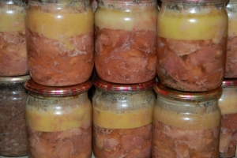
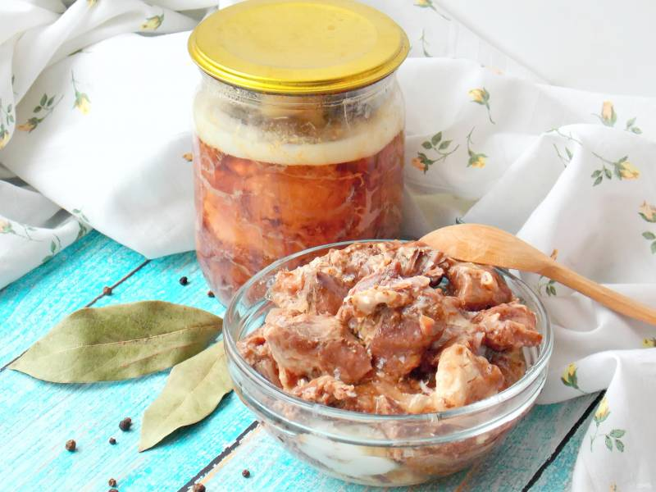
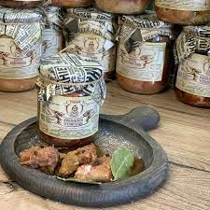
ИДЕЯ № 21
ПРОИЗВОДСТВО ТУШЕНКИ
Производство консервов является многообещающим и выгодным бизнесом. Благодаря заметной разнице в стоимости конечного продукта и затрат на исходное сырье, вложения окупаются быстро и генерируют стабильно высокую прибыль. Реализация успешной стратегии продвижения, выпуск продукции достойного качества и прекрасного вкуса – главные задачи предпринимателя.
Вложения: от 150 000 руб.
Доход: от 160 рублей за банку тушеной говядины.

Slide 27
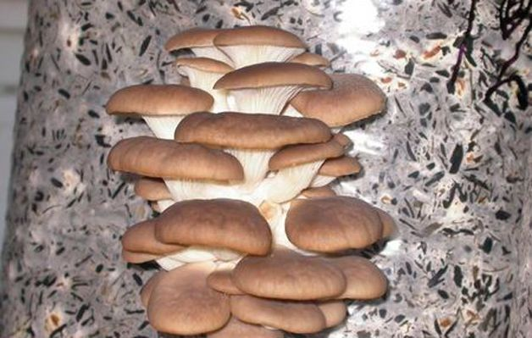
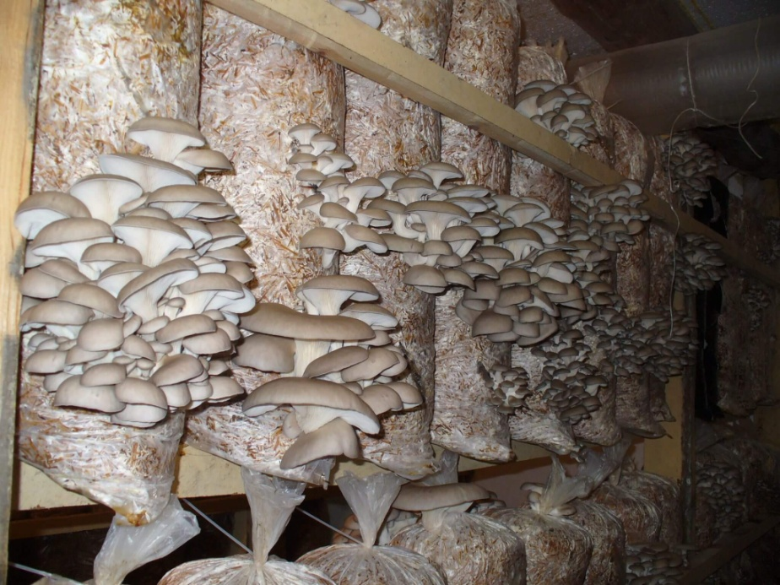
ИДЕЯ № 22
ВЫРАЩИВАНИЕ ВЕШЕНОК
Выращивание вешенок – выгодный бизнес, который можно запустить с минимальными вложениями и без знаний. Идея пользуется успехом не только среди новичков, но и у опытных предпринимателей. Одно из преимуществ данного бизнеса – низкий уровень риска благодаря простоте организации, небольшим стартовым затратам и минимальным текущим расходам.
Вложения: до 150 000 рублей.
Доход: 115 руб/кг.
Рентабельность: 60 %.
Окупаемость: три месяца.

